Slide 1
MÉTRICAS DE DESEMPEÑO
Introducción a Machine Learning para CCSS

Slide 2

IMPORTANCIA DE MEDIR EL DESEMPEÑO
CUANTIFICACIÓN nos PERMITE:
Evaluar la eficacia de la estrategia de aprendizaje
Comparar el desempeño de diversos modelos
Evaluar qué tan bien está funcionando un modelo en términos de predicciones
Determinar si un modelo es útil para una tarea específica

Slide 3
MÉTRICAS DE DESEMPEÑO VS. FUNCIONES DE PÉRDIDA
MÉTRICAS DE DESEMPEÑO
FUNCIONES DE PÉRDIDA
Indicador que evalúa qué tan bien un modelo está cumpliendo su propósito en producción.
Su objetivo es medir la eficacia del modelo en un entorno de producción
Ejemplo de clasificación: accuracy
Medida de error de predicción del modelo que se utiliza principalmente durante el entrenamiento del modelo.
Su objetivo es proporcionar una cuantificación de qué tan bien el modelo hace sus predicciones en comparación con los valores reales conocidos.
Ejemplo de clasificación: binary cross-entropy loss

Slide 4
Diferencia entre métricas de clasificación y regresión
CLASIFICACIÓN
REGRESIÓN
Objetivo: asignar instancias a categorías específicas (por ejemplo, 'spam' o 'no spam').
Objetivo: predecir un valor numérico continuo (por ejemplo, el precio de una casa).

Slide 5
MÉTRICAS DE CLASIFICACIÓN

Slide 6
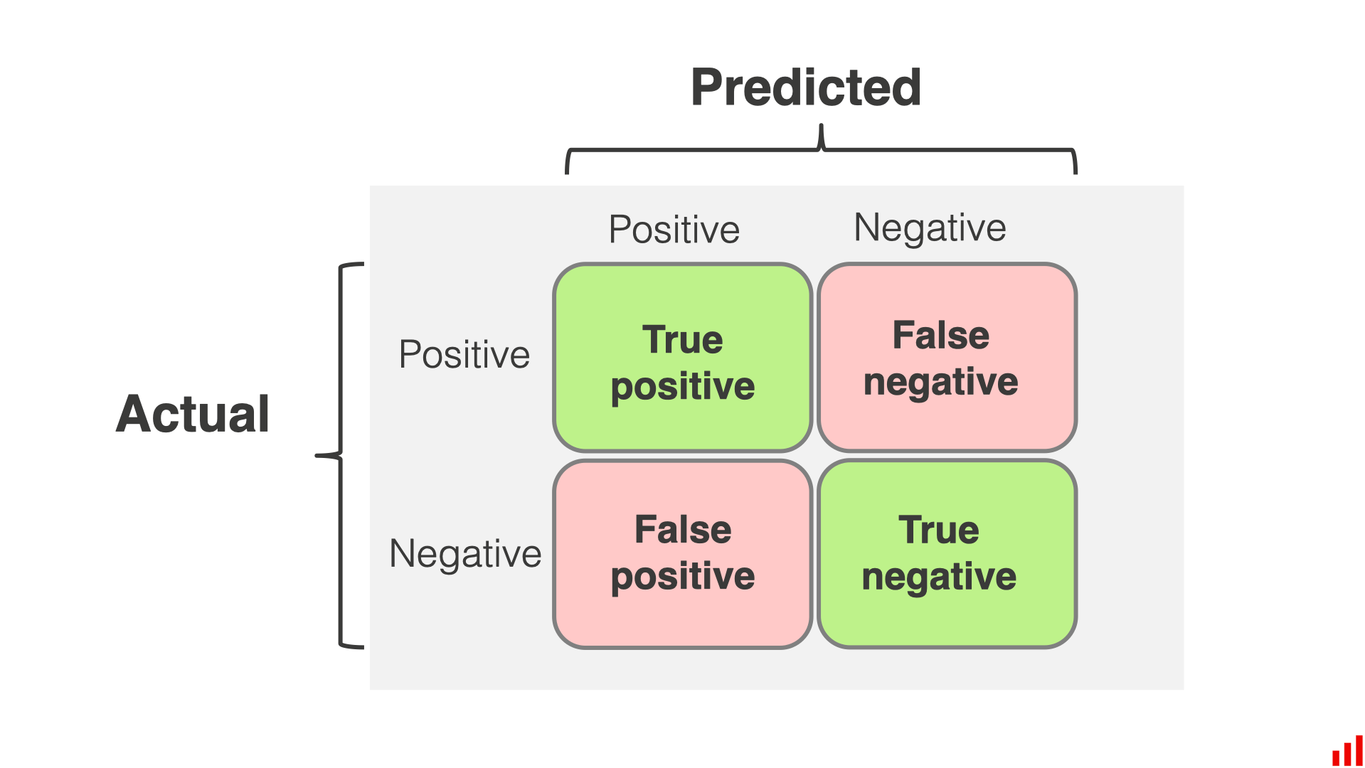
CONFUSION Matrix
Es una tabla que compara las predicciones del modelo con los valores reales para cada clase.
Divide los resultados en:
Verdaderos positivos (TP)
Verdaderos negativos (TN)
Falsos positivos (FP)
Falsos negativos (FN)
No es una métrica de desempeño en sí misma (dado que no resume el desempeño en un solo valor), sino una herramienta de evaluación que permite estimar métricas.

Slide 7
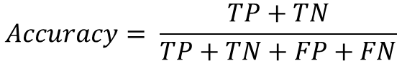
ACCURACY
Mide el porcentaje de predicciones correctas sobre el total de observaciones.
$$Accuracy= \frac{TP+TN}{TP+TN+FP+FN}$$

Slide 8
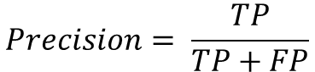
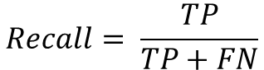
PRECISION Y RECALL
PRECISION
RECALL
Mide la proporción de TP sobre todos los ejemplos que el modelo predijo como positivos (TP + FP).
Indica qué tan preciso es el modelo cuando predice una clase positiva.
Útil para minimizar FP.
Mide la proporción de verdaderos positivos (TP) sobre todos los casos que son realmente positivos (TP + FN).
Indica qué tan bien el modelo identifica todos los ejemplos positivos.
Útil para minimizar FN.
$$Precision= \frac{TP}{TP+FP}$$
$$Recall= \frac{TP}{TP+FN}$$

Slide 9
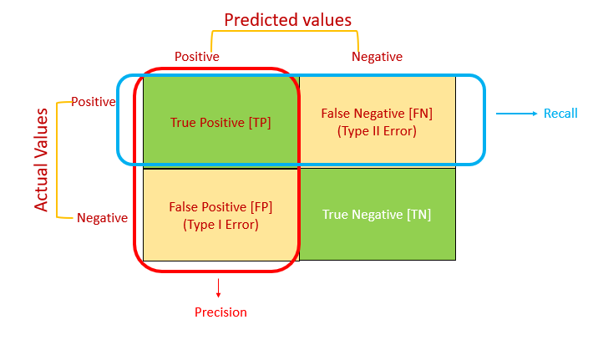
PRECISION Y RECALL

Slide 10
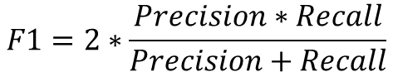
F1 SCORE
Combina las métricas de Precision y Recall en un solo valor para evaluar el rendimiento de un modelo de clasificación.
Se usa especialmente cuando hay un desequilibrio entre las clases y se desea tener en cuenta tanto los falsos positivos como los falsos negativos.
Se define como la media harmónica entre Precision y Recall. Es útil para obtener un balance entre ellos, ya que pueden entrar en conflicto.
$$F1=2∗\frac{Precision∗Recall}{Precision+Recall}$$

Slide 11
MÉTRICAS DE REGRESIÓN

Slide 12
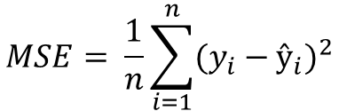
MEAN SQUARE ERROR (MSE)
El MSE mide la media de los cuadrados de las diferencias entre los valores reales y los valores predichos.
Se caracteriza por: (1) penalizar los errores grandes al elevar los errores al cuadrado y (2) positividad de los valores.
Valores: valores bajos indican que el modelo hace predicciones cercanas a los valores reales. Valores altos, viceversa.
$$MSE= \frac{1}{n}\sum_{i=1}^{n}{{(y_{i}−ŷ_{i})}^{2}}$$

Slide 13
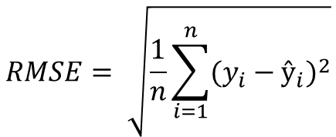
Root MEAN SQUARE ERROR (RMSE)
Se trata de la raíz cuadrada del MSE.
Se utiliza por la interpretabilidad en la misma escala. A diferencia del MSE, que tiene unidades al cuadrado, el RMSE tiene las mismas unidades que la variable dependiente.
$$RMSE= \sqrt{\frac{1}{n}\sum_{i=1}^{n}{{(y_{i}−ŷ_{i})}^{2}}}$$

Slide 14
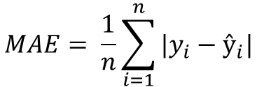
MEAN ABSOLUTE ERROR (MAE)
Mide el promedio de los errores absolutos entre los valores predichos por el modelo y los valores reales.
A diferencia del MSE (que utiliza el cuadrado de las diferencias), el MAE toma el valor absoluto de los errores, por lo que trata errores grandes y pequeños de manera proporcional. Entonces, existe una menor penalización para errores grandes.
$$MAE= \frac{1}{n}\sum_{i=1}^{n}{{|y}_{i}−ŷ_{i}|}$$

Slide 15
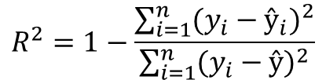
R SQUARED (Coeficiente de determinación)
Evalúa la proporción de la varianza en la variable dependiente que es explicada por el modelo en comparación con la varianza total.
Valores: (1) Cercanos a 1 indican que el modelo explica casi toda la variabilidad de los datos. (2) Cercanos a 0 indican que el modelo no explica la variabilidad de los datos. (3) Negativos indican que el modelo tiene un rendimiento peor que una línea horizontal de la media de los valores reales.
$$R^{2}=1−\frac{\sum_{i=1}^{n}{{(y_{i}−ŷ_{i})}^{2}}}{\sum_{i=1}^{n}{{(y_{i}−ŷ)}^{2}}}$$

